Slide 1

Laravel-in Blade şablon sistemi və route-larla bağlı əsas anlayışları.
1) View nədir - View, Laravel-də HTML və ya Blade (şablon) fayllarıdır, hansı ki istifadəçiyə göstərilən interfeysi təşkil edir. resources/views/ qovluğunda saxlanılır. Məsələn: Aşağı şəkildəki kod resources/views/welcome.blade.php faylını yükləyir.
2) Blade şablon nədir?
Blade, Laravel-in özünəməxsus şablon (template) mühərrikidir. .blade.php uzantılı fayllarda yazılır. Blade sadə PHP sintaksisinə əlavə olaraq, xüsusi Blade direktivlərindən (məsələn @if, @foreach, @include) istifadə etməyə imkan verir.
Blade imkan verir ki:
HTML kodu ilə, PHP-ni daha oxunaqlı etmək,
Layout sistemindən istifadə etmək (məsələn: @extends, @section, @yield),
Təkrar edilən kodları @include ilə çağırmaq.

Slide 2
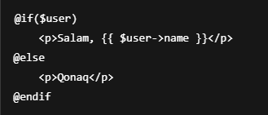
3) Şablonda istifadə edilən @ simvolu nədir?
Blade-də @ simvolu Blade direktivlərini göstərmək üçün istifadə olunur. Məsələn:
Buradakı @if, @else, @endif — Blade direktivləridir. Laravel bu direktivləri PHP koduna çevirib işlədir.

Slide 3

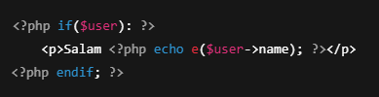
4) @ simvolu <php ?> ni əvəz edirmi?
Bəli, qismən əvəz edir. Blade -də yazdığımız @ ilə başlayan direktivlər kompilyasiya olunub sonda PHP koduna çevrilir.
Məsələn, bu Blade kod:
Laravel tərəfindən avtomatik olaraq belə bir PHP koduna çevrilir: Yəni @ simvolu <?php ?> yazma ehtiyacını aradan qaldırır və kodu daha oxunaqlı edir.

Slide 4

5) Routes-də yazılan view() funksiyası nədir?
view() Laravel-in köməkçi funksiyasıdır (helper function). Route içində istifadə olunanda, birbaşa müəyyən bir view yükləməyə imkan verir.
Məsələn: Bu route / ünvanına daxil olan istifadəçiyə resources/views/welcome.blade.php faylını göstərir.

Slide 5


Əlavə olaraq qeyd:
Laravel-də view() funksiyasının sintaksisi belədir:
Misal: Bu halda welcome.blade.php daxilində {{ $name }} yazsan, nəticə olaraq Ali göstəriləcək.

Slide 6
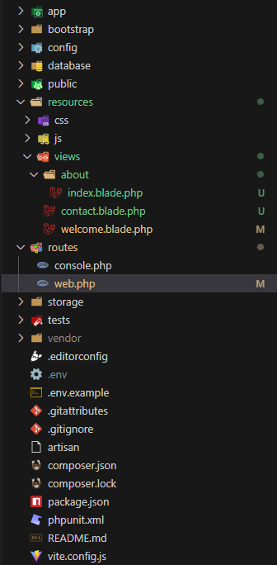
Test üçün 2 fayl yaradırıq. About faylını isə About qovluğuna qoyuruq.

Slide 7
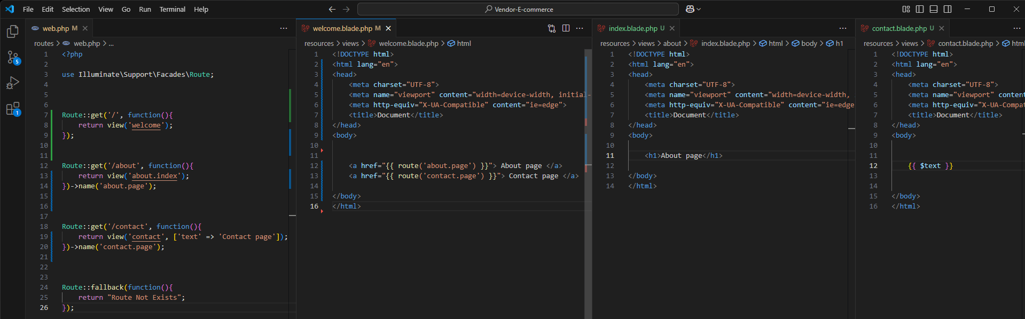
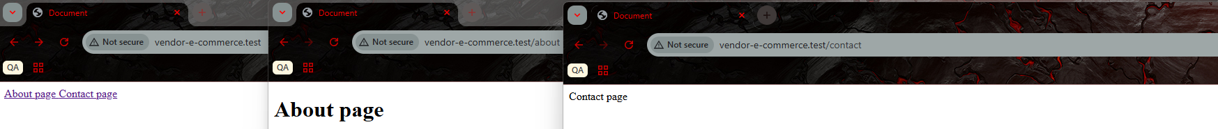
.

Slide 8

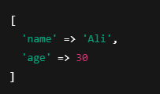
$mergeData — $data ilə birlikdə birləşdirilən əlavə məlumatlardır, amma əsas məqsədi daha daxili (internal) istifadə üçündür, əsasən view rendering prosesində dinamik dəyişən əlavə etmək üçün istifadə olunur.
Əgər sən belə yazsan:
Laravel bu iki array-i birləşdirir və nəticədə belə birləşmiş data olur:
Qeyd: Əgər $data və $mergeData içində eyni açar varsa (məs: 'name' => 'Ali' və 'name' => 'Mehmet'), $mergeData $data üzərində üstünlük qazanır.
Sən öz kodlarında $mergeData istifadə etməsən də olar — Laravel özü onu View::make() və ya Blade engine içində avtomatik istifadə edir. Amma bilməyin yaxşıdır çünki framework nüvəsində (Illuminate\View\View) bu ayrım mühüm rol oynayır.

Slide 9
.

Slide 10
.

